Slide 1


Module 9
Que faire une fois ses données de transport ouvertes ? Valoriser ses données et animer une communauté de réutilisateurs
Formation PAGOF – Ouverture des données de transport
3 – 5 juillet 2019 – Tunis
Ishan Bhojwani

Slide 2
Des données ouvertes sans réutilisateurs : c’est inutile !

Slide 3
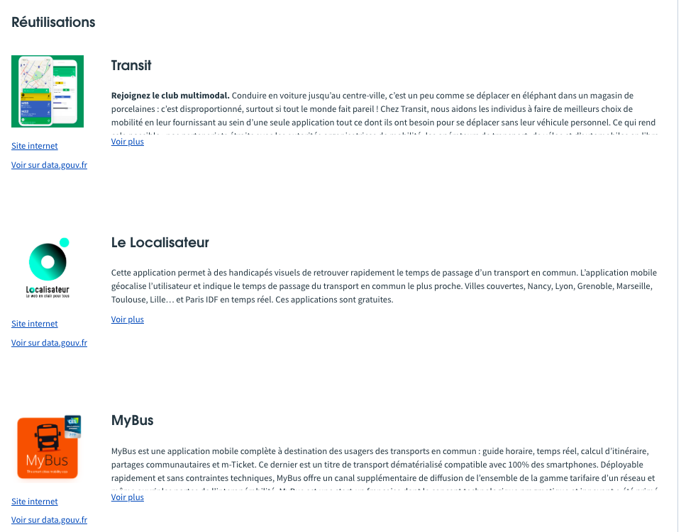
Les problèmes de l’open data
On ne sait pas qui réutilise les données
(c’est le principe de l’ouverture des données !)
Solution : proposer aux réutilisateurs qui se déclarent une mise en avant sur la plateforme open data.
https://transport.data.gouv.fr/datasets/gtfs-du-reseau-des-transports-bus-et-tramway-setram-circulant-sur-le-territoire-le-mans-metropole/

Slide 4
Cas d’usages en France
Retour d’expérience sur les relations de l’équipe transport.data.gouv.fr avec les réutilisateurs de données
Documentation

Slide 5
Recommandation : connaître et animer sa communauté de réutilisateurs
Identifier les réutilisateurs que vous souhaitez se voir déployer en priorité selon les besoins des usagers de vos transports.
Impliquer les réutilisateurs dans la mise à jour des fichiers
Demander régulièrement aux réutilisateurs ce qui pourrait être fait pour améliorer la qualité et la mise à disposition des données
Une personne en charge de la valorisation des données, en plus d’une personne chargée d’accompagner dans l’ouverture et d’une chargée du bon fonctionnement de la plateforme open data.

